Slide 1




全文搜索技术原理入门
－原理篇：搜索引擎技术入门－
走进搜索引擎，再进一点！
黑夜路人（谢华亮 Black）
2017/2/22
——搜索引擎原理简析
主讲人：Rude

Slide 2







分享人介绍
谢华亮 （Black），网名 “黑夜路人”（heiyeluren），热爱技术的程序员，CSDN博客技术专家，国内开源技术社区建设者
曾就职于百度、腾讯、阿里、360、好未来 等公司，是个标准的程序员，后因工作原因转型成为架构师、项目负责人、技术经理、总监、创业公司CTO等角色。
走进搜索引擎，再进一点！
——搜索引擎原理简析
weibo.com/heiyeluren
blog.csdn.net/heiyeshuwu
github.com/heiyeluren
个人微信
公众号
主讲人：Rude

Slide 3
知识准备
学习本内容，需要具备的相关知识基础
适合用户
Linux 基本使用
Linux 常用命令
Linux 软件安装
编程语言知识
熟悉以下任意语言
PHP
Python
Golang
C/C++
Java
了解如下知识：
字符串、链表、数组、队列、树
查找算法、内外部排序算法
数据结构算法
操作系统知识
两年以上编程经验
对全文检索有兴趣或工作需要

Slide 4
内容概要
核心内容概要和模块
内容结构：原理 + 实例（实践）
搜索引擎基础
搜索引擎核心流程
爬虫系统
网页分析
中文处理
搜索索引系统
索引系统核心
倒排表的结构
倒排表构建和管理
搜索的核心流程
搜索结果相关性排序算法
搜索排序系统

Slide 5

一
二
三
四
五
搜索引擎系统概述
搜索引擎下载系统
搜索引擎分析系统
搜索引擎索引系统
搜索引擎查询系统

Slide 6


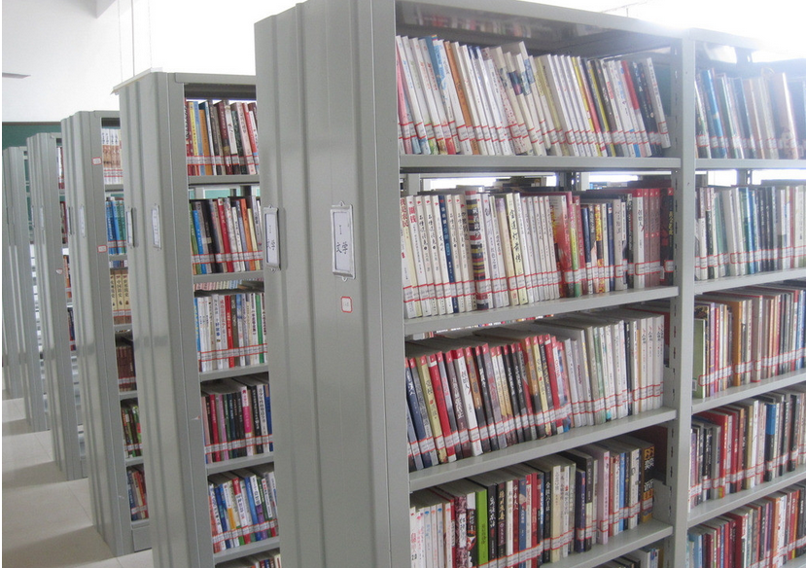
信息爆炸了！
庞大的信息，杂乱无章的信息，如何快速找到想要的信息；
全球10亿个网站，超过1000亿网页

Slide 7
传统数据库无法解决？
传统关系型数据库无法解决目前面临的判断复杂的数据搜索的需求
DB
Oracle、MySQL
SQL Server
问题
只能支持小规模的存储和查询，数据量大无法支撑和处理
数据库存储方式和索引方式：B+Tree/Hash/LSM Tree
LevelDB、Redis
NoSQL
部分数据库无法支持全文检索功能；无法高效率进行检查查询和排序工作
数据库本身架构的局限性和应用场景完全不同
原因

Slide 8
搜索引擎的服务方式
搜索引擎的服务方式可以分为三种：导航式搜索引擎、全网搜索引擎、站内搜索引擎
导航式搜索引擎
Hao123、hao 360
等各类网址导航
全网搜索引擎
谷歌、百度
360、搜狗
Sphinx、Lucene
ElasticSearch、Solr
优缺点？
优缺点？
优缺点？
站内全文搜索引擎

Slide 9
全网搜索引擎工作过程
下载系统→分析系统→索引系统→查询系统
www
下载数据
索引数据
索引系统
文档库
用户查询
查询系统
索引库
返回结果

Slide 10
站内搜索引擎工作过程
数据提交→分析系统→索引系统→查询系统
用户数据
API提交
索引数据
索引系统
文档库
用户查询
查询系统
索引库
返回结果

Slide 11
一
二
三
四
五
搜索引擎系统概述
搜索引擎下载系统
搜索引擎分析系统
搜索引擎索引系统
搜索引擎查询系统

Slide 12
概念引入
蜘蛛、种子站点、URL、反链
1、蜘蛛
Spider、Robots
2、种子站点
蜘蛛爬行开始抓取的起点
3、URL
http://www.hao123.com
4、反链
正向链接与反向链接

Slide 13
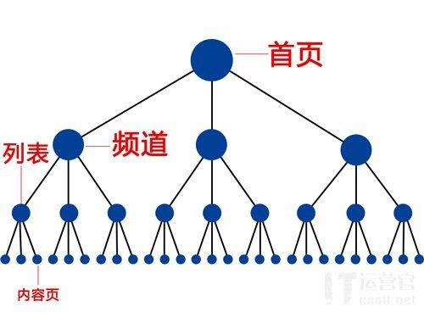

互联网的结构
网页之间的蝴蝶结结构？目录型网页、权威型网页。
互联网的结构
一般网站的结构

Slide 14
蜘蛛爬行抓取策略
宽度抓取（广度抓取）与深度抓取
祖先
祖先
长子
次子
其他
长子
次子
长孙
其他
长孙

Slide 15
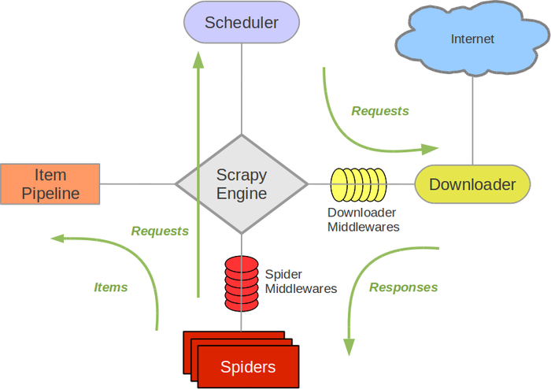
实例：开源爬虫 Scrapy
常见开源爬虫主要有 Scrapy、Nutch、Labin、Heritrix

Slide 16
一
二
三
四
五
搜索引擎系统概述
搜索引擎下载系统
搜索引擎分析系统
搜索引擎索引系统
搜索引擎查询系统

Slide 17
概念引入
Html语言、锚文本、半结构化数据
1、Html语言
标签?标签!
2、锚文本
<a href=“http://blog.csdn.net/heiyeshuwu”>黑夜路人的开源世界</a>
3、半结构化数据
结构化数据？半结构化数据？

Slide 18
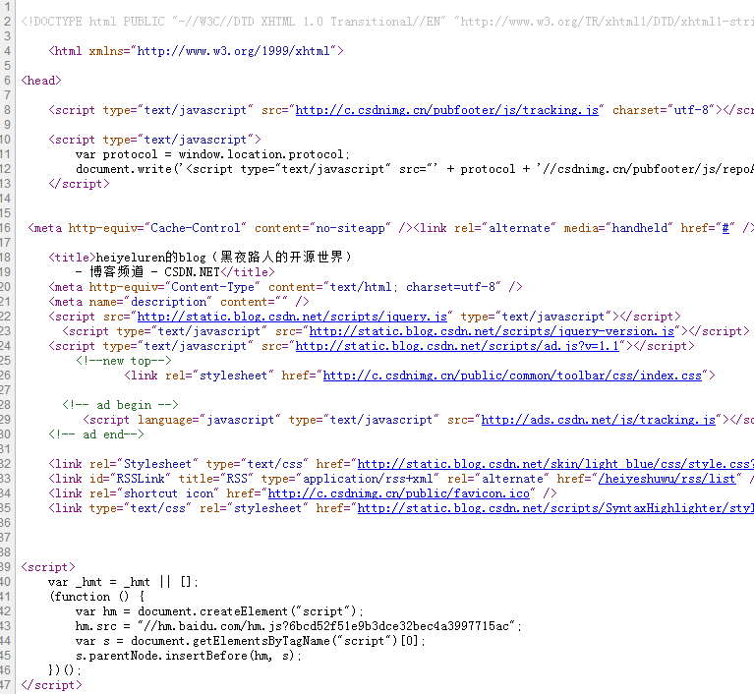
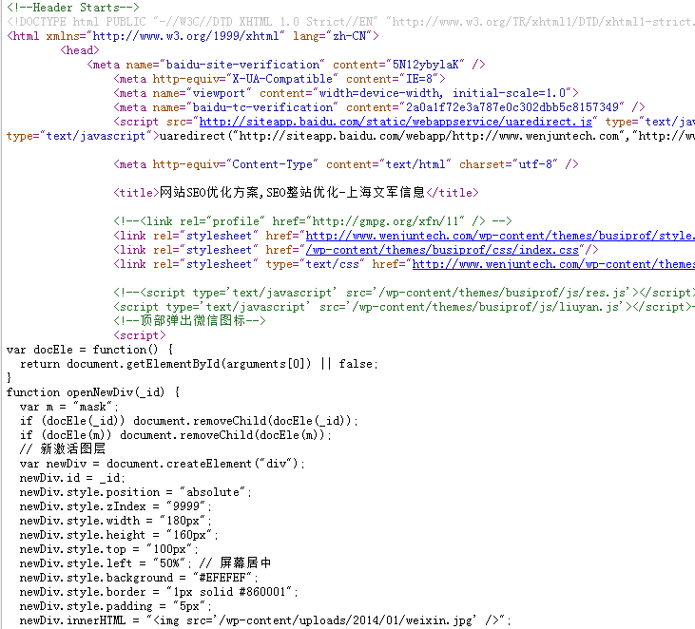
半结构化向结构化靠拢
提取文字！奔着结构化的目标提取文字！
1、锚文本（anchor text）
2、标题（title）
3、正文标题（content title）
4、正文（content）
5、正向链接（link）

Slide 19
网页HTML标签树
将半结构向结构化数据转变，DOM树
Html
Head
Body
Title
Div
Div
P
P
Table
Tr
Tr
Td
Td
Meta

Slide 20
网页去重
常用网页去重算法有Shingling、I-Match、SimHash、Spotsig等算法
Shingling 算法去重过程：
中国足球队
中国足球队在米卢的率领下首次获得世界杯决赛阶段的比赛资格，新浪体育报道。
国足球队在
足球队在米
……
J=A∩B/A∪B
米卢率领中
米卢率领中国足球队首次杀入世界杯决赛阶段，搜狐体育播报。
卢率领中国
率领中国足
……

Slide 21
基于链接的分析算法
PageRank、点击反馈
1、PageRank算法
PR(A) = (1-d)+ d(PR(t1)/C(t1)+ ... + PR(tn)/C(tn))
B
A
0.4
B
0.2
A
C
E
C
0.4
D

Slide 22
NLP：中文分词
自然语言处理：基于词典及统计学的中文分词或更多方式，用户查询意图，相关文档索引入库都需要依赖于NLP
1、基于词典的中文分词
正向最大匹配法
逆向最大匹配法
学历史学好？
2、基于统计学的分词
P（S）=P（W1W2W3……Wn）=P（W1）*P（W2|W1）*P（Wt|W1W2……Wt-1）
3、基于深度学习的分词

Slide 23
中文分词算法(Tokenizer / Segmentation)
针对无法直接切割的语言，亚洲系语言，比如CJK语言的特殊处理，新词发现
基于字典的算法
正向最大匹配（Front Maximum Matching, FMM）
逆向最大匹配（Reverse Maximum Matching, RMM）
基于统计机器学习的算法
条件随机场算法（Conditional Random Field, CRF）
隐马尔科夫模型(Hidden Markov Model, HMM)
双向最大匹配法(Bi-directction Matching method,BM)
最小切算法（Minimum Segmentation method）
N元文法模型（N-gram）
深度学习模型算法
递归神经网络模型（RNN，Recurrent Neural Networks）+ LSTM（Long-Short Term Memory）
卷积神经网络模型（CNN，Convolutional Neural Networks）

Slide 24
实例：开源分词库
针对亚洲系语言，比如CJK语言的特殊处理，新词发现
基于字典的算法
结巴分词
SCWS分词
MMSEG
IKAnalyzer
Friso
jcseg
基于统计机器学习算法
Genius（基于CRF算法）
Finalseg（基于HMM模型）
深度学习模型算法
Kcws（基于LSTM+CRF）

Slide 25
一
二
三
四
五
搜索引擎系统概述
搜索引擎下载系统
搜索引擎分析系统
搜索引擎索引系统
搜索引擎查询系统

Slide 26
全文搜索索引
索引，全文检索，文档编号
全文检索大致分为两个部分：索引创建、搜索索引。于是全文检索就存在如下三个问题：
1、索引里存着什么？
2、如何创建索引？
3、如何进行索引搜索？

Slide 27
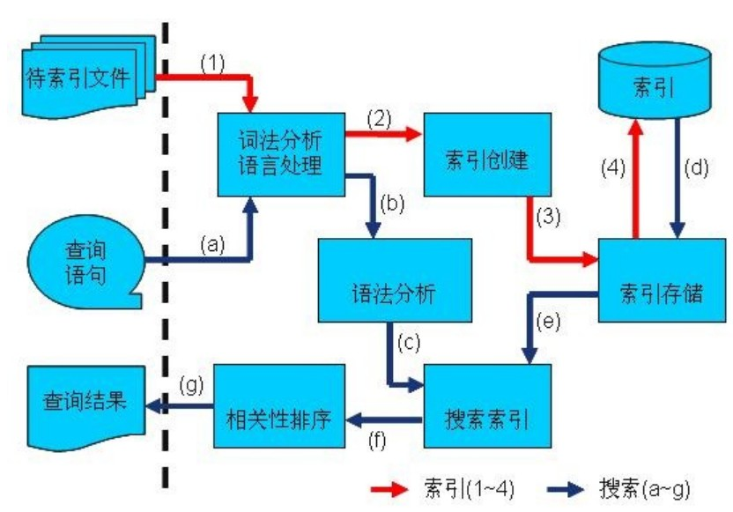
全文搜索索引和查询过程
索引，全文检索，文档编号

Slide 28
概念引入
索引，全文检索，文档编号
1、索引
索引是描述信息的信息，比如书籍的目录
正排索引、正向索引、前向索引
倒排索引、倒向索引
2、全文检索
文档的全部文字参与索引，检索词出现的位置可以提供
3、文档编号
每篇文档的一个独立的编号

Slide 29
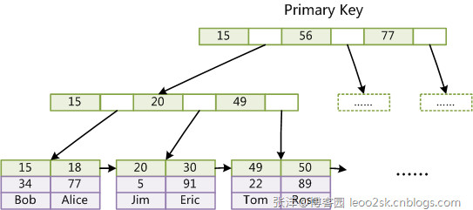
常见数据库索引方式：B+树
Oracle、MySQL、PostgreSQL等数据库和磁盘文件系统主要索引结构

Slide 30
全文搜索：正向索引与倒排索引
注意正向与倒排索引中的主键与属性
Lid | Word id | N hits | Hit List
Doc1 | Word1 | m | Hit1，…Hitm
 | Word2 | n | Hit1，…Hitm
 | …… | …… | ……
 | Null
Doc2 | …… | …… | ……
 | Null
正向索引
Doc id | N hits | Hit List
Doc1
Doc2
Doc1 | 3 | 3,5,7
……
Doc3
倒排索引
Word id | nDocs | 偏移量
T1 | 2 | X
T2 | 1 | y
……
Tn |  | z

Slide 31
全文搜索：正向索引与倒排索引
来个更简单易懂的正向与倒排吧
文件ID | 内容
文件1 | 关键词1，关键词2
文件2 | 关键词1，关键词3
文件3 | 关键词3，关键词2
关键词 | 文件
关键词1 | 文件1，文件2
关键词2 | 文件1，文件3
关键词3 | 文件2，文件3

Slide 32
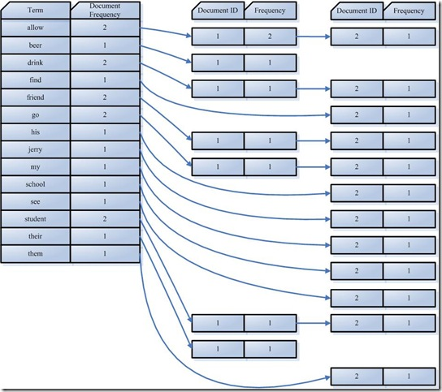
倒排索引的数据结构

Slide 33
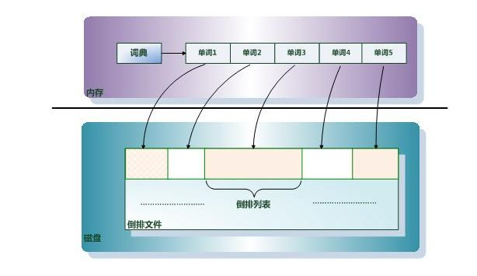
倒排索引存储结构

Slide 34
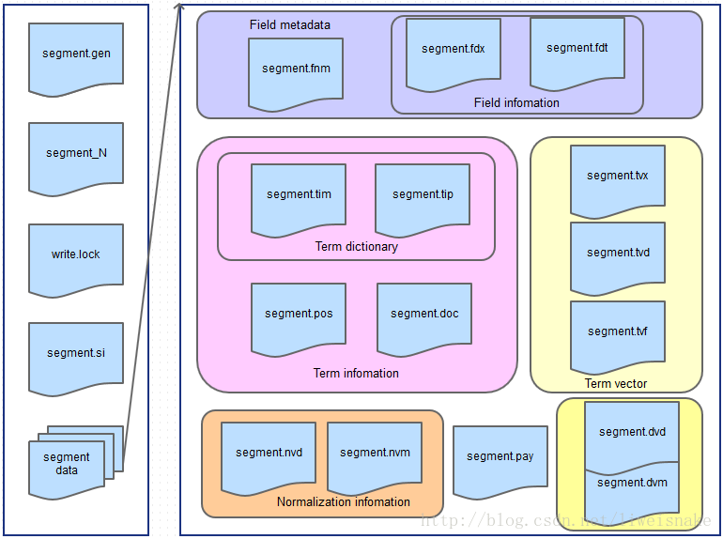
实例：Lucene倒排索引
Lucene 引擎索引文件组成

Slide 35
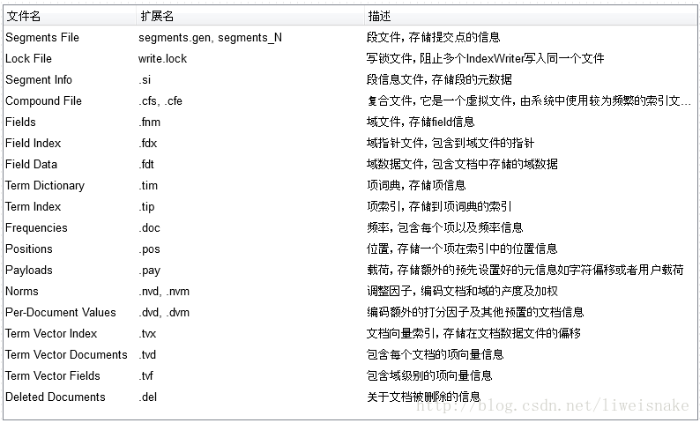
实例：Lucene倒排索引
Lucene 引擎索引文件列表

Slide 36
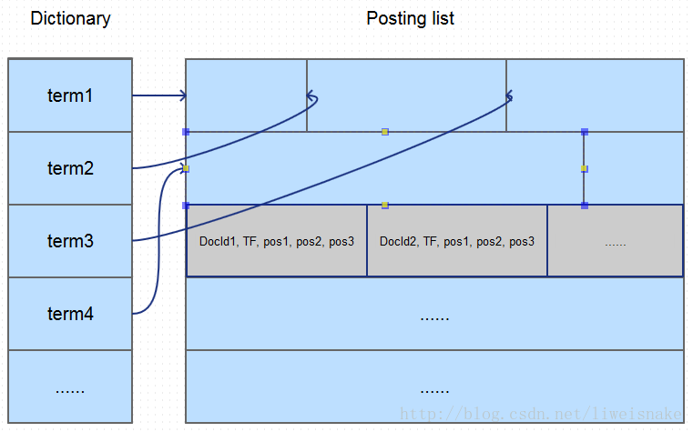
实例：Lucene倒排索引
Lucene 倒排索引存储结构

Slide 37
创建索引大体过程
来个更简单易懂的正向与倒排吧
准备文档
文档分词
词元处理
构建索引
准备文档：收集待处理的文档(Document)
文档分词：将原始文档进行分词处理 (Tokenizer)得到词元(Token)
词元处理：语言组件处理词元 (Token，全角半角转换/变为小写/复数变单数/动词变原型)进行语言学预处理，得到词项(Term)
构建索引：将得到的词项(Term)传递给索引组件(Indexer)建立倒排索引(Posting List):
利用所得到的Term创建一个字典(Hash、二叉查找树、Tire树)
对字典进行字母排序
合并相同词Term成为文档倒排(Posting List)链表

Slide 38
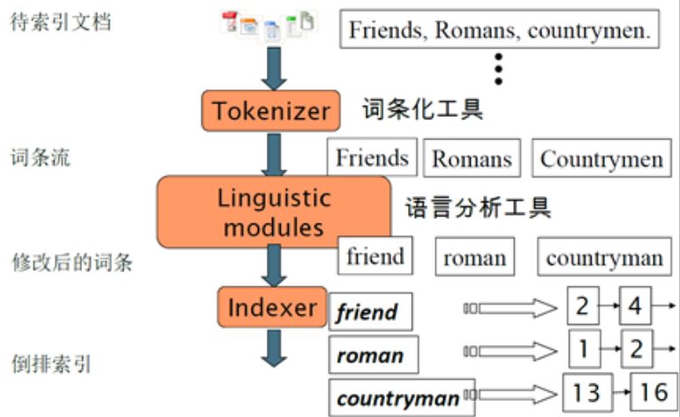
实例：Lucene 索引创建过程
以Lucene作为示例查看构建索引过程

Slide 39
分布式：索引分布式
索引的分布式存储方式对比
文档划分（Document Partitioning）
按单词划分（Term Partitioning）
方式：每个服务器存储所有词典，但是只字典的某部分倒排索引和文档数据。
优点：可以轻易通过扩展服务器增加文档存储
缺点：容易服务器出现冷热不均现象
方式：每个服务器存储若干term和其对应所有倒排索引记录
优点：存储结构简单方便，更新处理简单，如果是简单单个单词查询比较容易处理
缺点：扩展性比较不便，每次扩展都需要调整所有倒排索引记录；服务器出故障会导致该服务器所有term无法搜索；负载均衡会导致冷热不均情况；查询只能一次一个单词，灵活性稍差

Slide 40
一
二
三
四
五
搜索引擎系统概述
搜索引擎下载系统
搜索引擎分析系统
搜索引擎索引系统
搜索引擎查询系统

Slide 41
概念引入
查询词？检索词？有何区别？
1、查询词
查询词是用户丢在搜索框中进行查询的词
2、检索词
检索词是搜索引擎丢进索引库查询结果时检索的词。
3、查询词→检索词
查询词向检索词的转变中，需要经过分词处理。

Slide 42
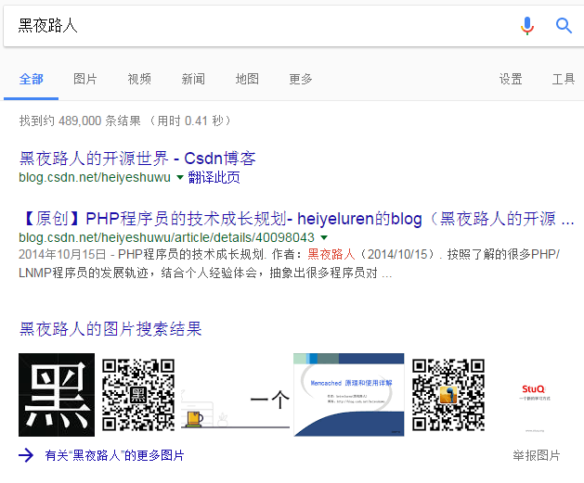
全网搜索引擎检索过程
查询的同时搜索引擎在进行快速的计算
查询
布尔模型
权重计算
结果输出
1、布尔模型
最简单也最实用的 0和1
2、权重计算
内容+链接+用户点击，权重算法
3、结果呈现
Url、标题、描述、快照日期、图片

Slide 43
全文搜索基本查询方式
倒排索引检索过程
搜索引擎基本功能：（谷歌/百度搜索为例）
布尔逻辑检索：支持布尔逻辑运算，但检索词和算符之间是否要加空格则不一样，网易的“有道”必须加，而新浪的“爱问”则可以加，也可以不加。（使用 AND/OR/NOT 区分与或非检索）
字符串检索/多词检索：精确检索方式，将检索词用双引号括起来，作为一个完整的字符串进行检索，如“安徽科技学院图书馆”。空格区分多词检索
截词检索：一般搜索引擎都支持，但多提供右截词，符号为“*”。中文搜索引擎中，检索词和“*”所代表的词多构成词组。
字段限制：在搜索引擎中，一律使用前缀限制（=后应加空格）。不同的搜索引擎使用的前缀代码不完全相同，如题名字段，Google使用“TI”，百度使用“Title”
其他：文档类型限制、指定目录(网站)、标题搜索INTITLE、URL范围、引号书名号精确搜索等等

Slide 44
全文搜索：查询过程
倒排索引检索过程
输入查询 语句
词法语法 分析
检索索引
相关性排序
返回结果
用户输入查询语句
对查询语句进行词法分析语法分析及语言处理
词法：单词和关键字
语法分析：根据与语法规则形成语法树
语言处理：和索引过程几乎相同
搜索索引得到符合语法树的文档
得到查询语句的相关性对结果排序

Slide 45
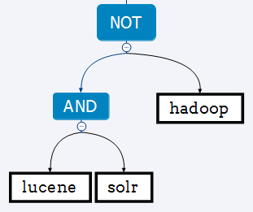


语法处理成语法树
lucence AND solr NOT hadoop语法树
查询：结果中包含 lucene和solr，但是不包含hadoop

Slide 46
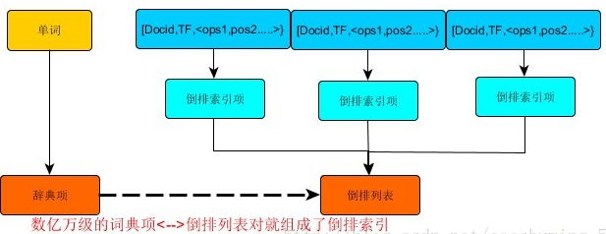
从倒排索引中检索
索引存储结构及检索

Slide 47
全文检索排序技术
如何让用户更想要的搜索结果排到前面，相关性计算，权重计算
布尔模型
布尔检索
向量空间模型 (Vector Space Model)
TF-IDF特征权重计算
余弦相似性计算 （Cosine Similarity）
概率检索模型
语言模型方法
机器学习模型
其他模型
BM25
BM25F

Slide 48
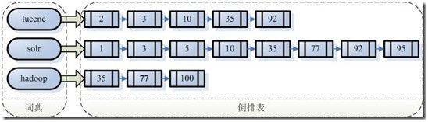

布尔模型：布尔检索
查找：lucene AND solr，布尔模型及索引合并操作
倒排索引的布尔模型操作，合并前：
通过合并链表查出既包含Lucence又包含Solr的文件，合并后：

Slide 49
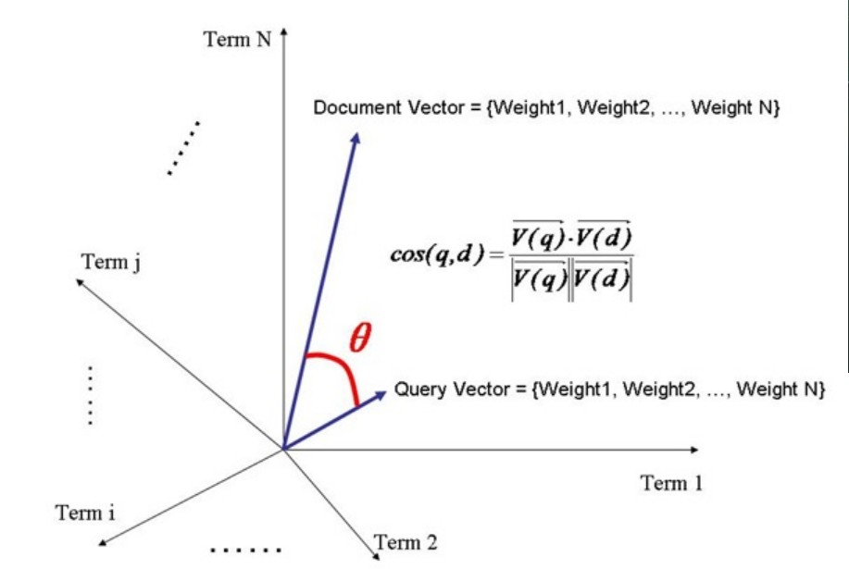
向量空间模型：余弦相似性
向量空间模型（VSM），把相似性问题转成相关性问题，集合权重计算

Slide 50

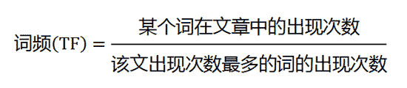
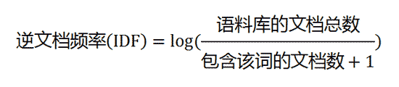


向量空间模型：权重计算 TF-IDF
向量空间模型中针对特征向量的权重计算算法：TF-IDF
TF-IDF：字词的重要性随着它在文件中出现的次数成正比增加，但同时会随着它在语料库中出现的频率成反比下降。
1. TF（词频，Term Freqency）：某个词或短语在一篇文章中出现的次数越多，越相关，这个数字是对 词数(term count)的归一化，以防止它偏向长的文件。（同一个词语在长文件里可能会比短文件有更高的词数，而不管该词语重要与否）
2. IDF（逆向文件频率，Inverse Document Frequency）：整个文档集合中包含某个词的文档数量越少，这个词越重要。某一特定词语的IDF，可以由总文件数目除以包含该词语之文件的数目，再将得到的商取对数得到。
原版算法：

Slide 51
概率模型：Okapi BM25算法
概率模型，二元论方法的实现，BM25算法是TF-IDF算法的升级，与向量空间模型对比，整个算法体系思路不同，虽然实现方式类似
Okapi BM25 是到目前为止被认为最先进的排名算法之一，源于概率相关模型，不是向量空间模型。Okapi BM25 在 TF-IDF 的基础上增加了两个可调参数，k1 和 b，, 分别代表 “词语频率饱和度（term frequency saturation）” 和 “字段长度规约”，
词语频率饱和度(term frequency saturation)：在一个文档集合中，最相关的小部分文档中出现term频次的饱和度，不能单一以出现最多term就认为是相关性高的。Okapi BM25 有个 k1 参数，它用于调节饱和度变化的速率。k1 参数的值一般介于 1.2 到 2.0 之间。数值越低则饱和的过程越快速。
字段长度归约（Field-length normalization）将文档的长度归约化到全部文档的平均长度上。这对于单字段集合（single-field collections）很有用，可以将不同长度的文档统一到相同的比较条件上。对于双字段集合（例如 “title” 和 “body”）更加有意义，它同样可以将 title 和 body 字段统一到相同的比较条件上。字段长度归约用 b 来表示，它的值在 0 和 1 之间，1 意味着全部归约化，0 则不进行归约化，推荐0.75。字段长度归约是为了让内容较短的字段发挥更大的作用，而内容较长的字段权重相对降低，比如HTML中<title>标签中的内容比<body>标签中权重要高。

Slide 52

概率模型：Okapi BM25算法
概率模型，二元论方法的实现，BM25算法是TF-IDF算法的升级，与向量空间模型对比，整个算法体系思路不同，虽然实现方式类似
Okapi BM25 算法：
可以简单认为是TF-IDF算法的升级，BM25中IDF是TD-IDF中的IDF，f是TD-IDF中的TF，|D|是文档D的长度，avgdl是语料库全部文档的平均长度。k₁是词频饱和度b是字段长度规约，参考上页描述。（K1的值一般在1.2~2.0之间，一般为1.2，b值者用公式计算，一般是0.75）
（字段长度规约公式参考：numTerms是该文档里面关键词所在的字段的词条数量）
NORM(D)$=1/\sqrt{numTerms+1}$
BM25算法：

Slide 53

实例：ElasticSearch 相关性算法
ES中是同时集成了多种算法，包括TF-IDF、向量空间模型余弦相似性、BM25等等，并可选择，默认是TF-IDF 算法优化版
ElasticSearch 默认采用 TF-IDF，因为经过验证简单高效，ElasticSearch 中是 TF-IDF + 字段长度规约 结合使用。也可以选择 Okapi BM25算法，BM25算法新增了词语频率饱和度参数，并且词语频率饱和度和字段长度规约参数可以自己调节。另外也可以使用向量空间模型（ vector space model ）算法。
TF公式：词 t 在文档 d 的词频（ tf ）是该词在文档中出现次数的平方根。
TF(t$∈d$)$=\sqrt{ frequency }$
IDF公式：词 t 的逆向文档频率（ idf ）是：索引中文档数量除以所有包含该词的文档数，然后求其对数。
IDF(t) $=1+\log{{\left( \frac{numDocs}{docFreq + 1 }\right)}^{}}$
字段长度规约：字段长度归一值（ norm ）是字段中词数平方根的倒数。
NORM(D)$=1/\sqrt{numTerms+1}$

Slide 54
参考文档
如果想了解更多结束细节，推荐阅读下面相关参考文档的链接或书籍
http://scrapy-chs.readthedocs.io/zh_CN/0.24/intro/overview.html
http://blog.csdn.net/u012150179/article/category/2345511
http://blog.csdn.net/hguisu/article/details/7962350
http://blog.csdn.net/liweisnake/article/category/1607677
http://www.ruanyifeng.com/blog/2013/03/tf-idf.html
http://www.ruanyifeng.com/blog/2013/03/cosine_similarity.html
https://zh.wikipedia.org/wiki/TF-IDF
https://zh.wikipedia.org/wiki/%E5%90%91%E9%87%8F%E7%A9%BA%E9%96%93%E6%A8%A1%E5%9E%8B
http://blog.csdn.net/northhan/article/details/50952728
http://www.cnblogs.com/richaaaard/p/5254988.html
http://www.coolee.me/mmseg-algorithm.html
http://www.cnblogs.com/lvpei/archive/2010/08/04/1792409.html
http://www.cnblogs.com/kaituorensheng/p/3629729.html
http://www.36dsj.com/archives/69871
http://dwz.cn/4KBAwF
http://blog.csdn.net/malefactor/article/details/50519566
http://blog.csdn.net/malefactor/article/details/50436735
http://blog.jobbole.com/24006/
http://blog.csdn.net/google19890102/article/category/1835121/3
https://item.jd.com/11837411.html
https://item.jd.com/10893803.html
https://item.jd.com/10400758.html

Slide 55


谢谢
Thanks

